Slide 1
Знаете ли вы символику Краснодарского края?

Slide 2
1. Когда на Кубани был утверждён первый герб? Как он выглядел? Почему на нём изображена шапка Мономаха?
30 января 1848 г.

Slide 3
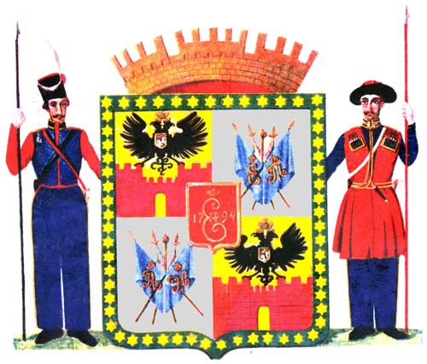
2. Кто был разработчиком герба Екатеринодара? Когда он был утверждён? Что на нём изображалось?
Иван Денисович Черник
3 сентября 1849 г.

Slide 4
3.Почему указанная на гербе Екатеринодара дата-1794 год не совпадает с годом основания города?
В 1794 г. был составлен и утвержден межевой план Екатеринодара и вышел первый документ, регламентирующий внутреннюю жизнь Черноморья, «Порядок общей пользы»

Slide 5
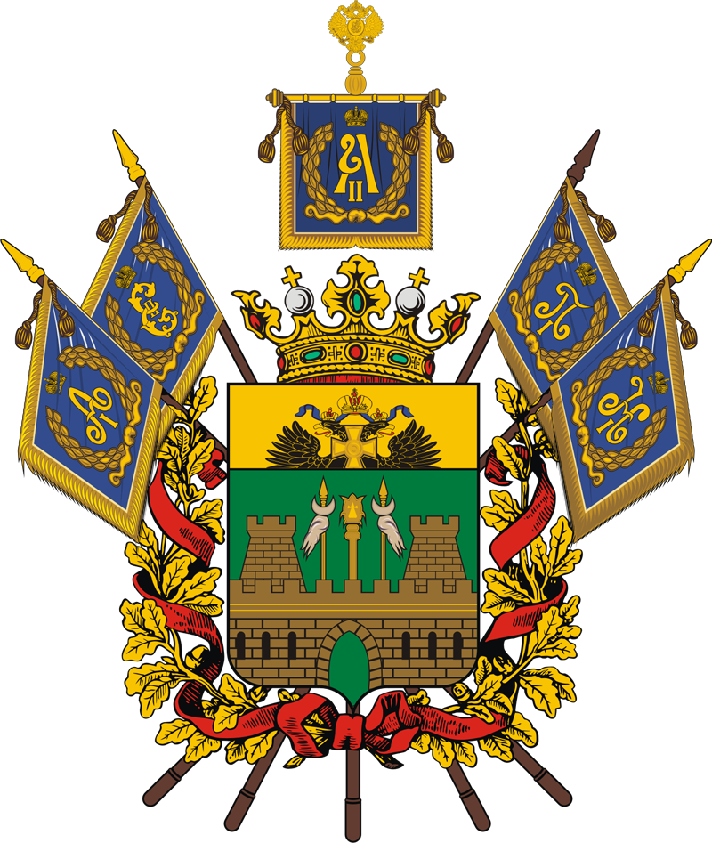
4. Когда был утверждён герб Кубанской области?
31 января 1874 г.

Slide 6
5.Что символизирует изображённый в верхней части герба Кубанской области чёрный орёл на золотом фоне?
Российскую государственность

Slide 7
6. С чем связанно изображение на груди орла Кавказского креста?
С недавно окончившейся Кавказской войной

Slide 8
7. Что символизирует крепость, изображённая на нижнем зелёном поле щита?
Военные заслуги казачества в охране российских границ

Slide 9
8. Кубанский геральдический щит увенчан царской короной и дубовыми листьями. Что они символизируют?
Доблесть и мужество

Slide 10
9. Почему нижняя часть щита и листья перевиты алой александровской лентой?
На ней носили знак ордена Святого Александра Невского – покровителя казачества

Slide 11
10. Сколько знамён на гербе Кубани? Какие вензеля изображены на них?
Четыре.
Екатерина II Павел I Александр I Николай I

Slide 12
11. Что символизируют пернач и два бунчука, изображённые на гербе?
Власть и достоинство

Slide 13
12. Сколько лет просуществовал герб Кубанской области?
С 1874 по 1918 г. – 44 года

Slide 14
13. Когда был утверждён герб Краснодарского края? Что на нём изображалось?
24 марта 1995 г.

Slide 15
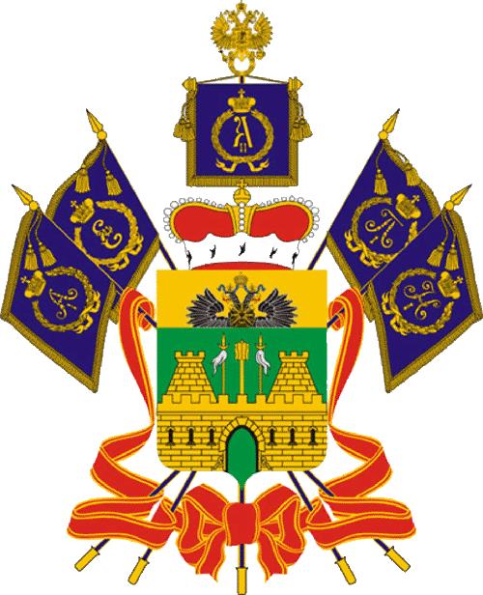
14. Какие изменения в гербе Краснодарского края появились в 2004 году?

Slide 16
На штандарте, расположенном над короной, аббревиатура «РФ» заменена вензелем императора Александра II в лавровом венке; изменен внешний вид короны; изъято обрамление щита зелеными дубовыми ветками, и алая александровская лента заменена на ленту ордена Ленина

Slide 17
15. Что представляет собой флаг Краснодарского края? Что символизирует каждый из цветов флага?

Slide 18
16. Когда был утверждён флаг?
10 февраля 1919 г.
24 марта 1995 г.

Slide 19
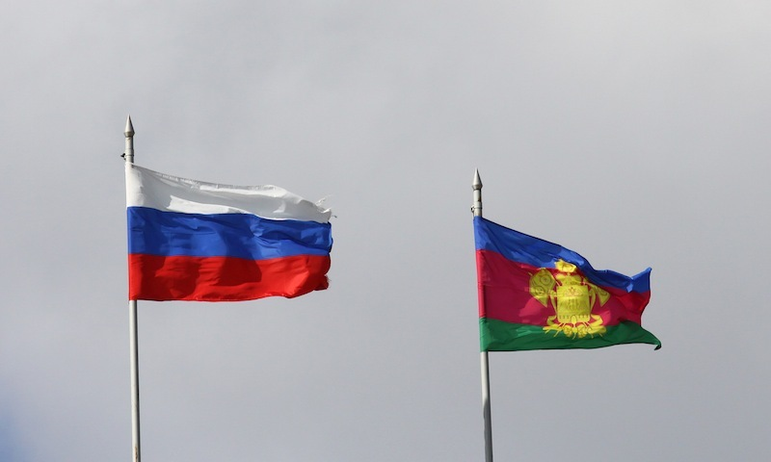
17.С какой стороны должен располагаться флаг края относительно флага России?

Slide 20
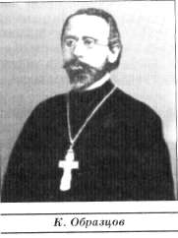
18. Кто был автором слов гимна Кубани? Когда они были написаны?
Константин Образцов
1914 г. во время первой мировой войны

Slide 21
19. Как первоначально называлось произведение, ставшее гимном?
«Ты, Кубань, ты наша родина»

Slide 22
20. Какая строчка изменена в современном гимне?
Из далеких стран полуденных
Из турецкой стороны
Бьем челом тебе, родимая,
Твои верные сыны.
Из далеких стран полуденных
Из заморской стороны
Бьем челом тебе, родимая,
Твои верные сыны.

